Slide 1
高数A(一)期末真题解析
刘畅
15205511548
liuchang@ahu.edu.cn

Slide 2
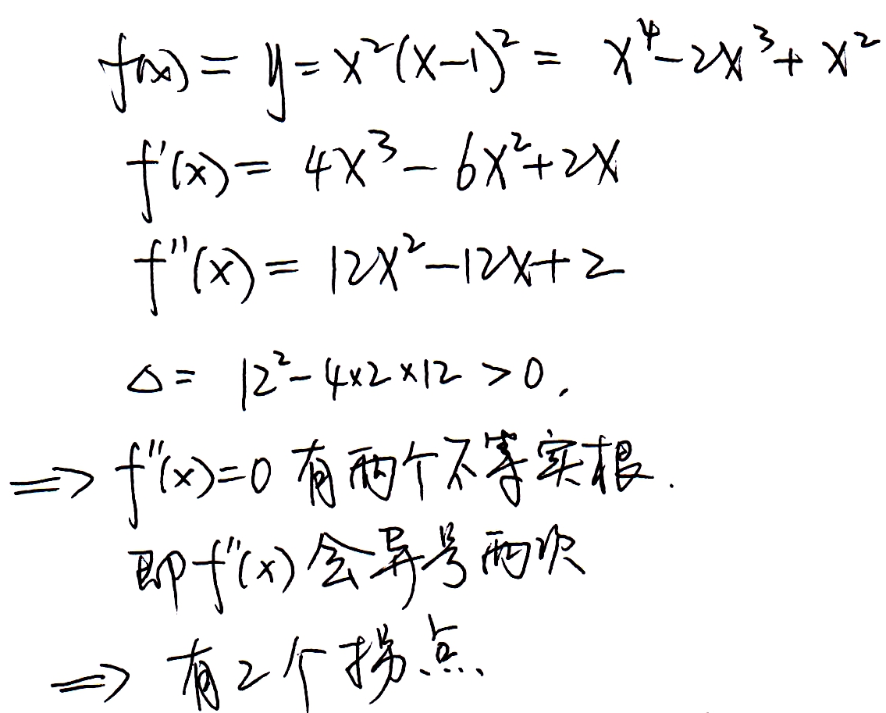
2017期末A卷
2
拐点的特征：
二阶导数两侧异号的点（横坐标）；
或，一阶导数图像发生拐弯的点。
要注意拐点是坐标（x₀, f(x₀)），不是单一的横坐标（x₀）。

Slide 3
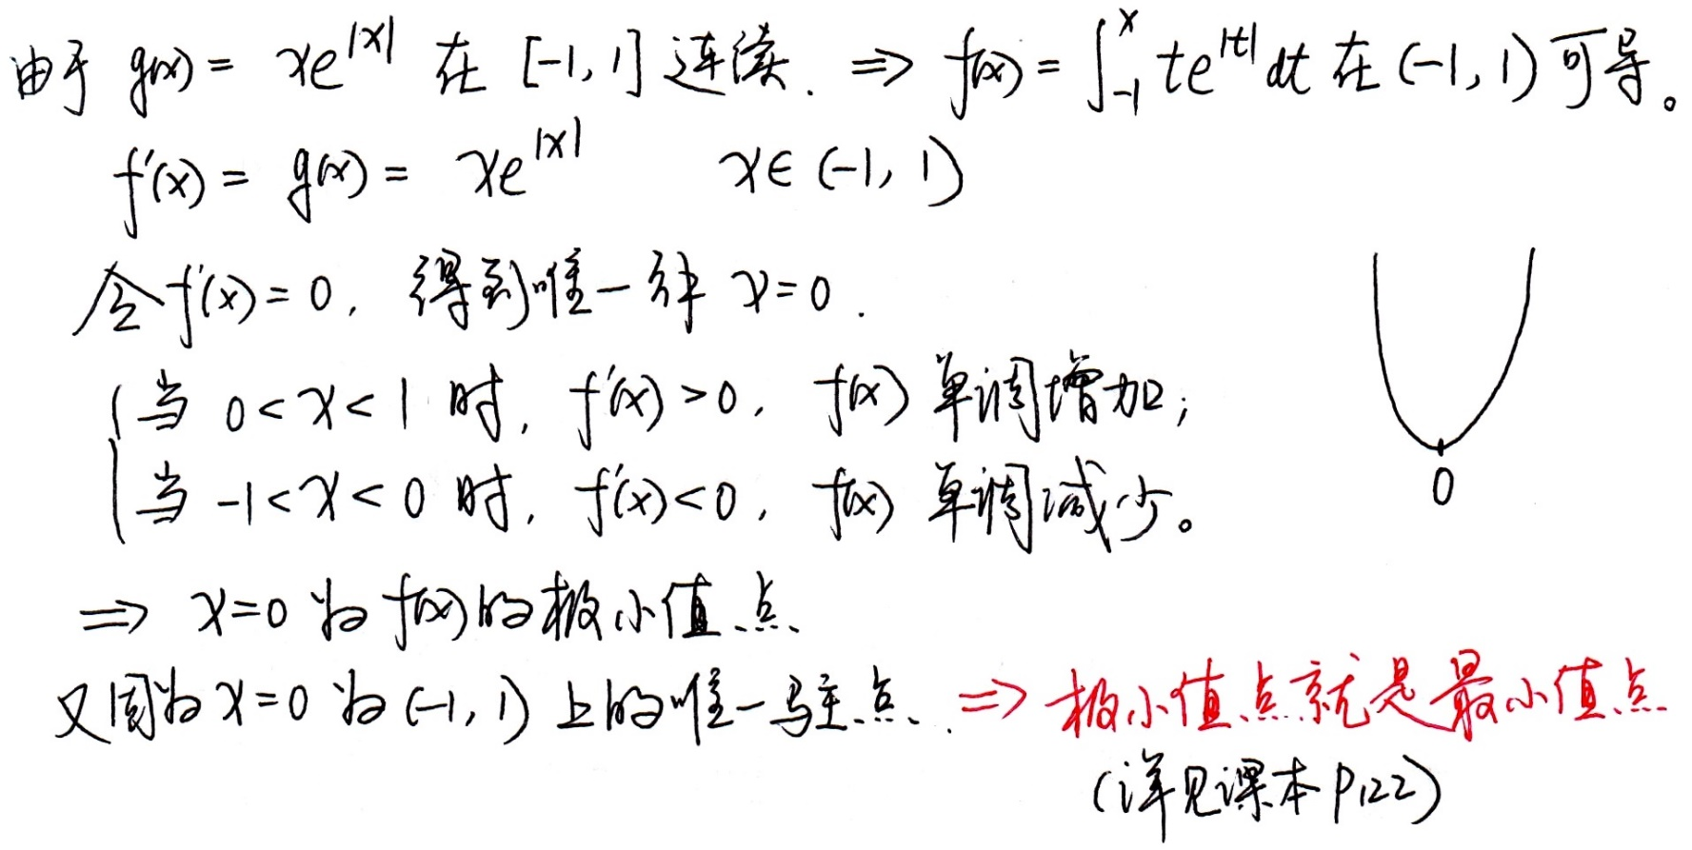
2017期末A卷
0
最值的特征之一：
开区间内的唯一驻点，当其为极小值点时，即为最小值点；
开区间内的唯一驻点，当其为极大值点时，即为最大值点。

Slide 4
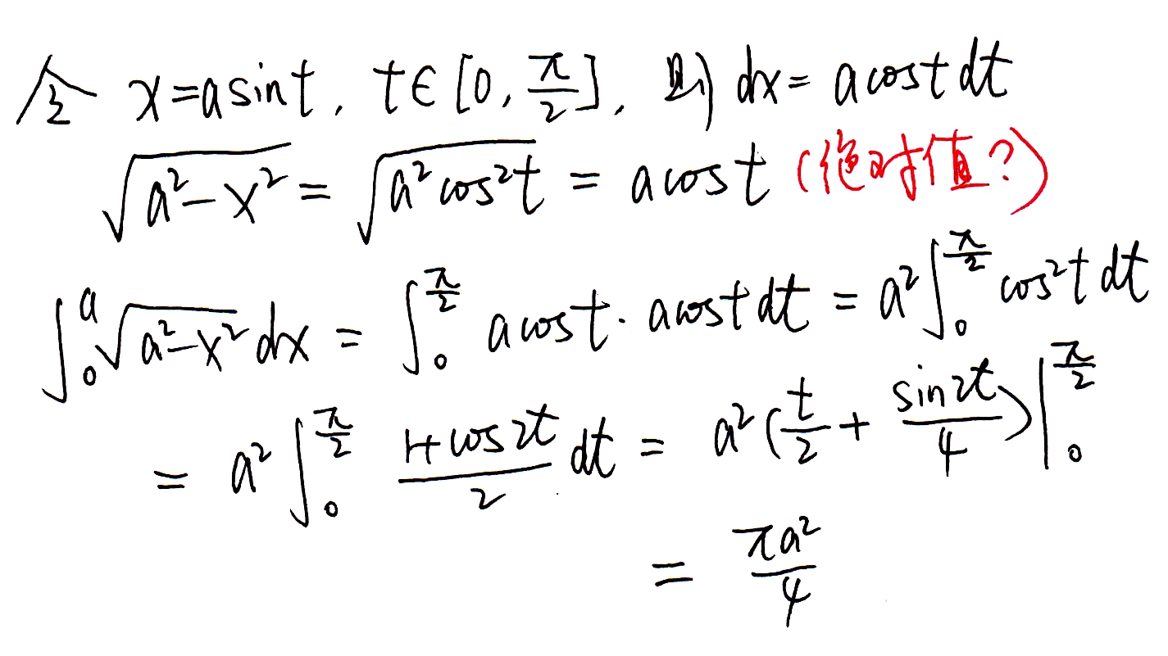
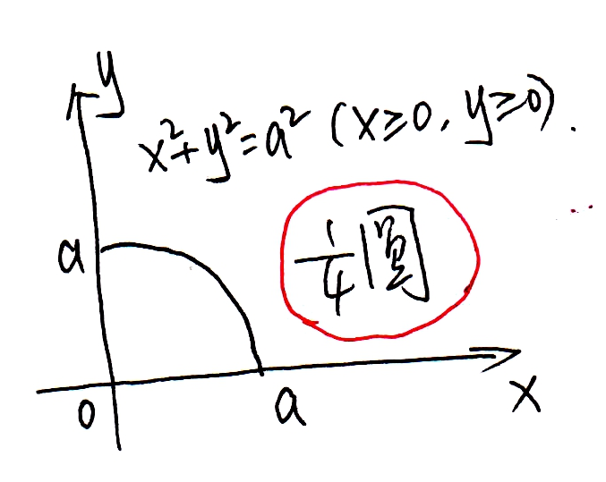
2017期末A卷
πa²/4
该区间 cost 非负
可以去掉绝对值
熟练运用“换元法”
注意换元前后的变化：
1.积分区间
2.被积函数
3.积分变量

Slide 5
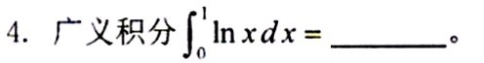
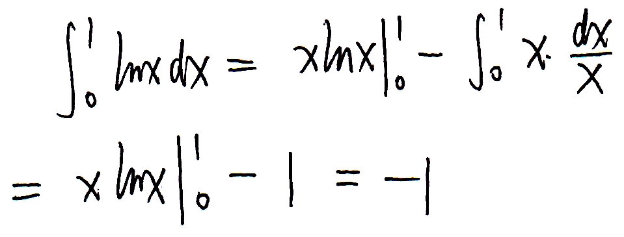
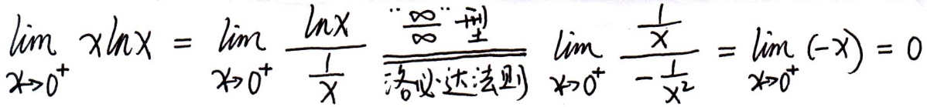
2017期末A卷
-1
熟练运用“分部积分法”与“洛必达法则”。

Slide 6
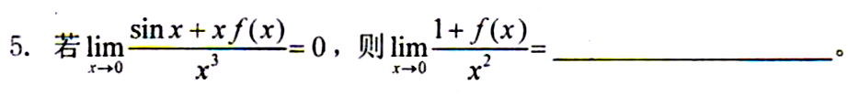
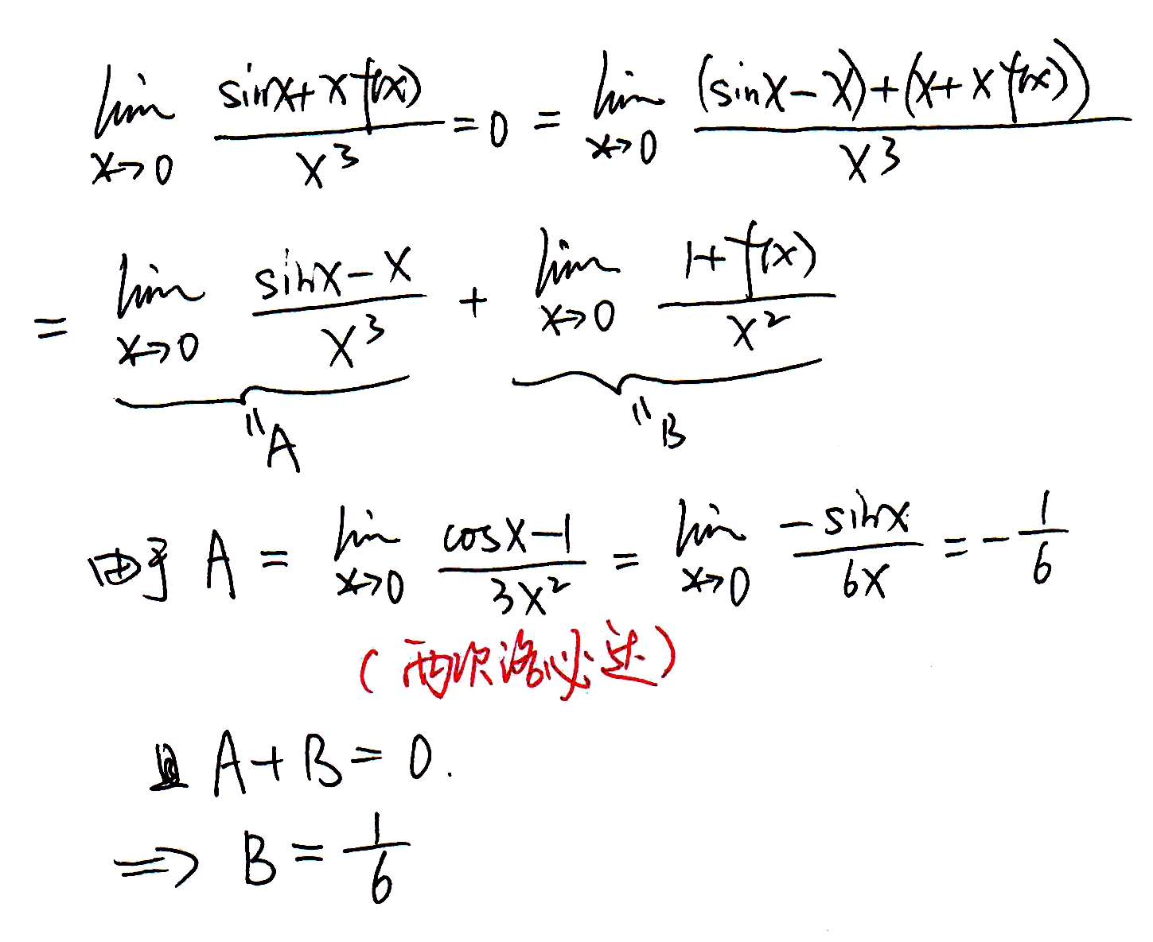
2017期末A卷
1/6

Slide 7
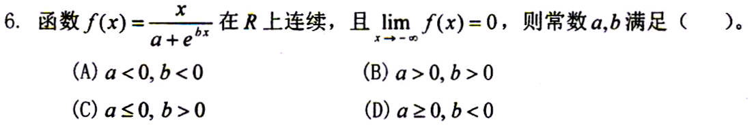
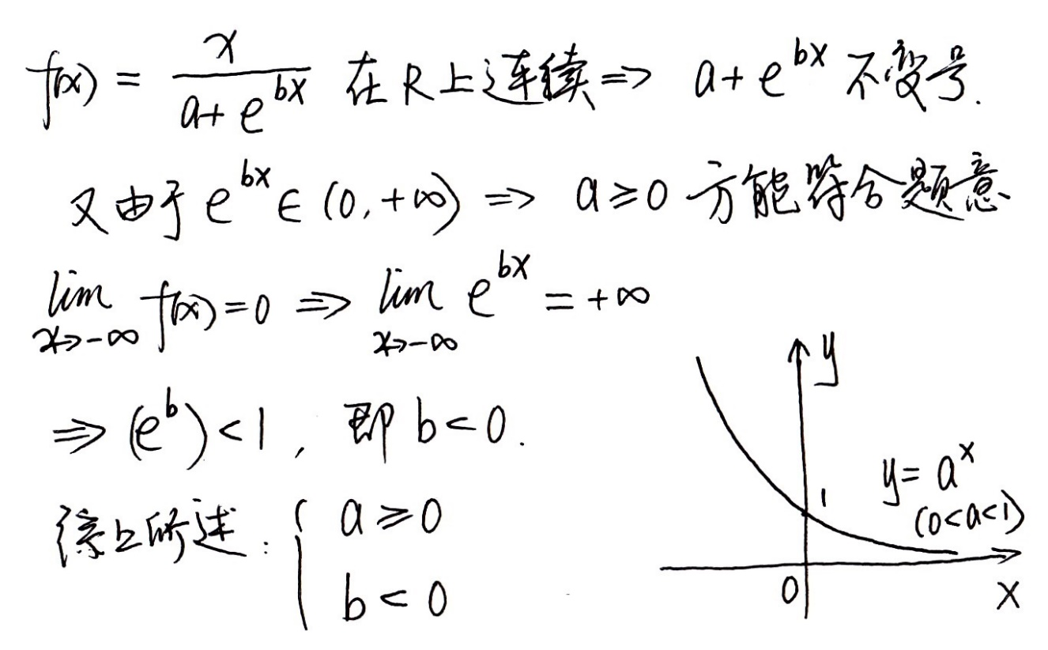
2017期末A卷
D

Slide 8
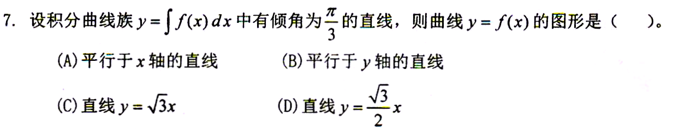
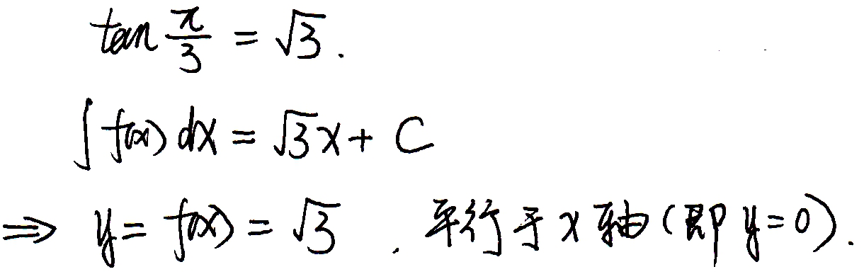
2017期末A卷
A

Slide 9
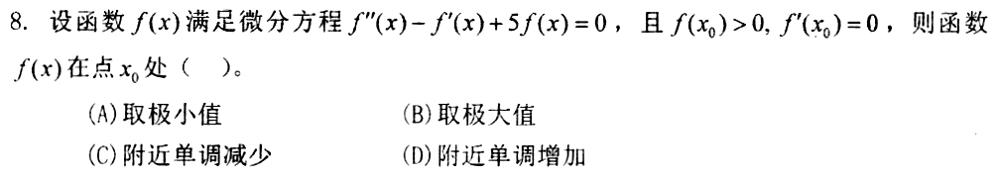
2017期末A卷
B
有些题目表面上吓人，实际是“声东击西”，并不难。
这道题看似考查第7章常微分方程，实际是考查第4章知识点。
熟练运用二阶导函数性质判断函数局域属性：
f’’(x) ＞ 0，下凸，驻点为极小值点；
f’’(x) ＜ 0，上凸，驻点为极大值点。
代入x₀，由 f’’(x₀) - f’(x₀) + 5f(x₀) = 0
可得：f’’(x₀) = f’(x₀) - 5f(x₀)
由于 f(x₀)＞0、f’(x₀) = 0，故而 f’’(x₀) ＜0
因为 f’(x₀) = 0、f’’(x₀) ＜0，所以 f(x)在x₀处取极大值。

Slide 10
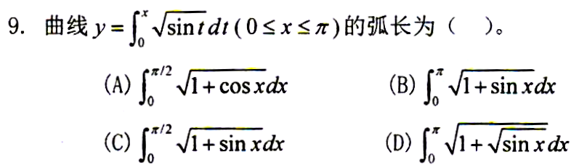
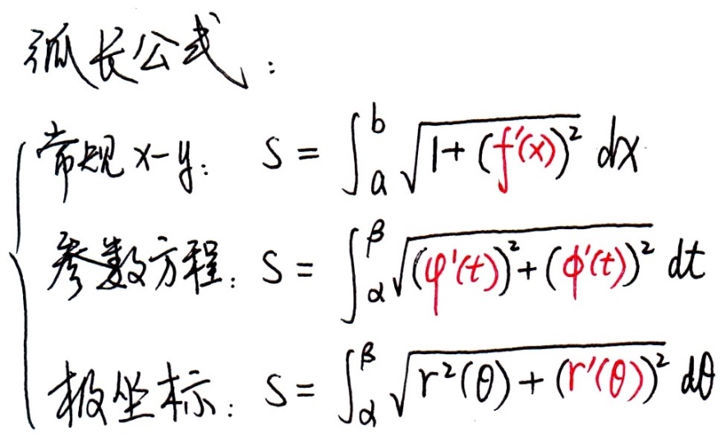
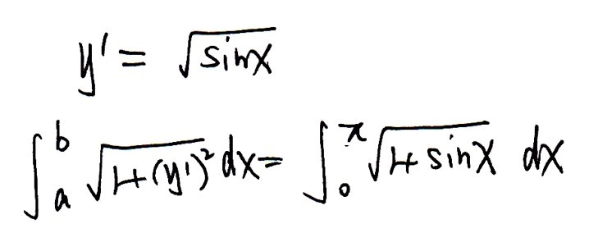
2017期末A卷
B
这类题期末考试大概率会考。
常规x-y方程、参数方程、极坐标三种情况下的弧长公式都应牢记（详见课本195-196页）

Slide 11
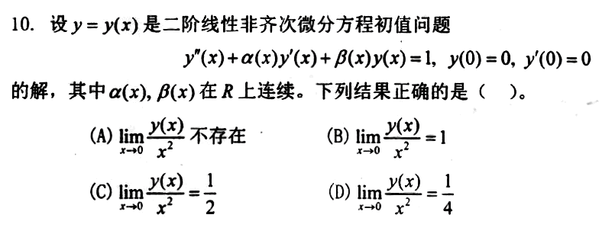
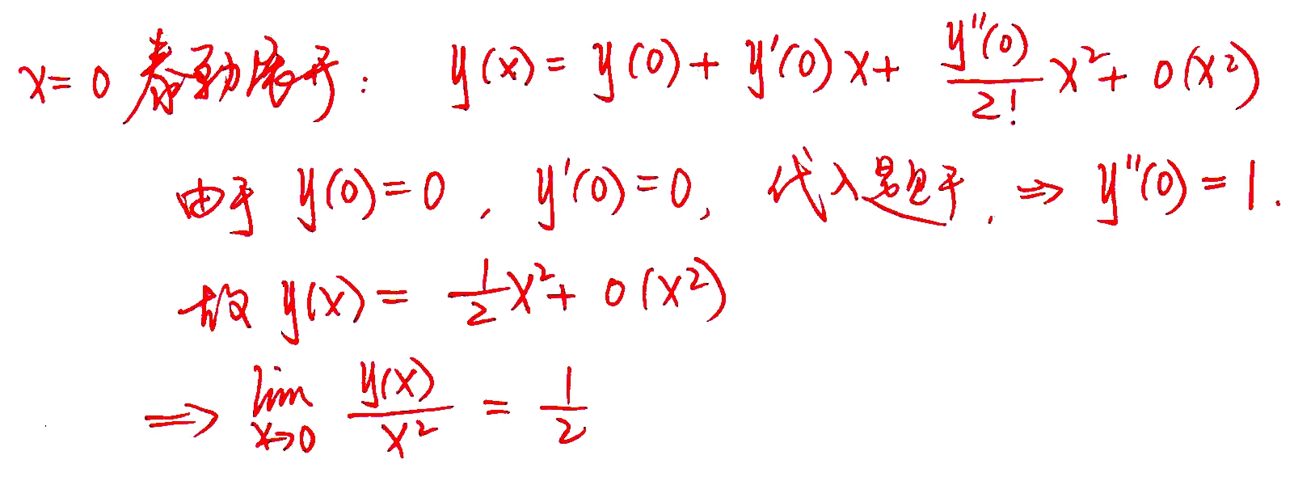
2017期末A卷
C

Slide 12
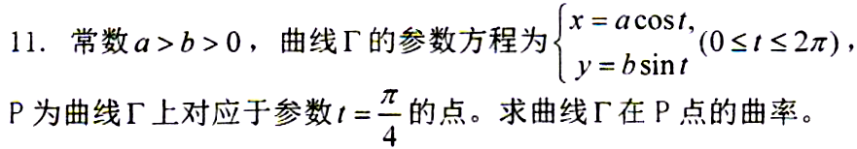
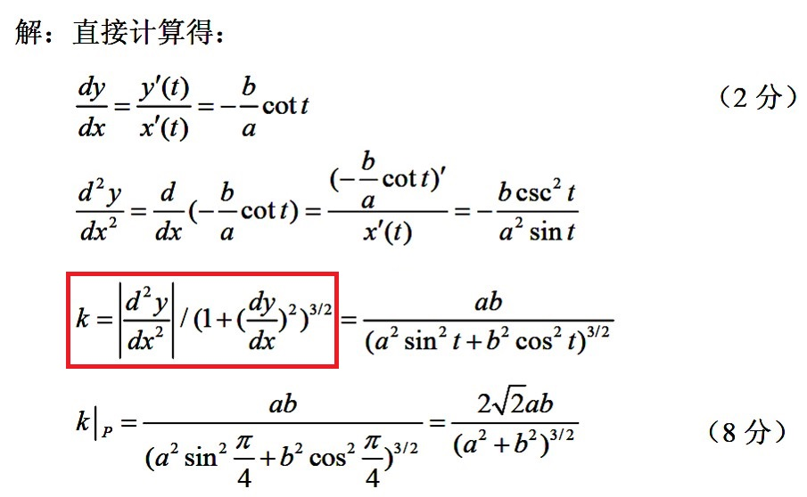
2017期末A卷
曲率圆不考，但曲率很可能会考，
因此需要牢记相关公式。

Slide 13
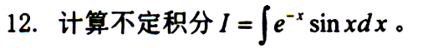
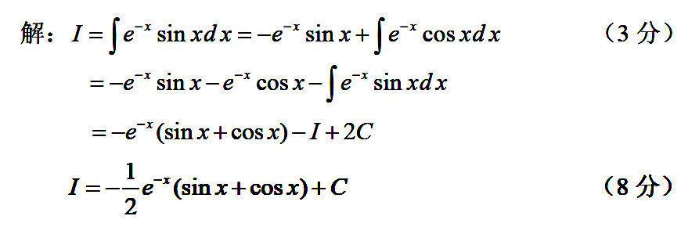
2017期末A卷
熟练使用“分部积分”及“递推方法”。

Slide 14
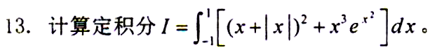
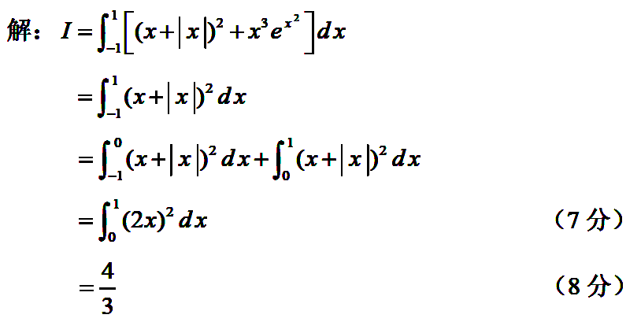
2017期末A卷
积分区间对称（且满足单侧积分值收敛的前提下），奇函数的定积分为 0；
带有绝对值的分段函数，通常可以拆分积分区间来去掉绝对值、进而求解。

Slide 15
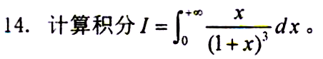
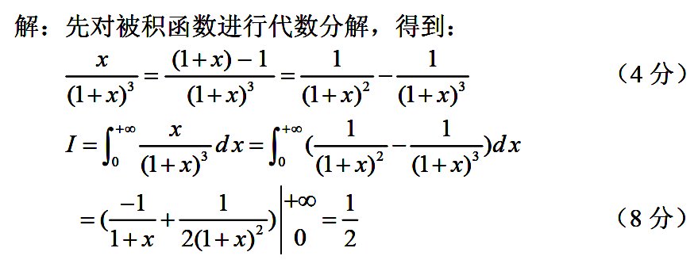
2017期末A卷
寻找合理、巧妙的化简方式。

Slide 16
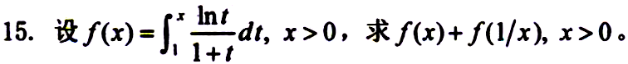
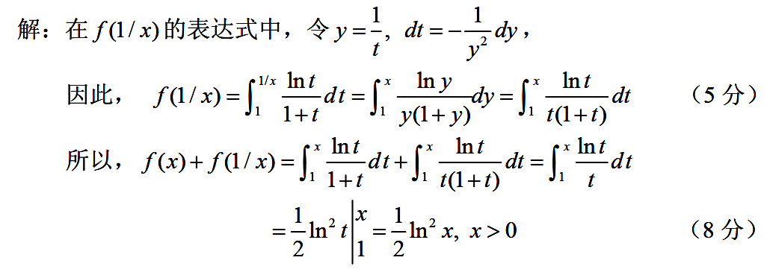
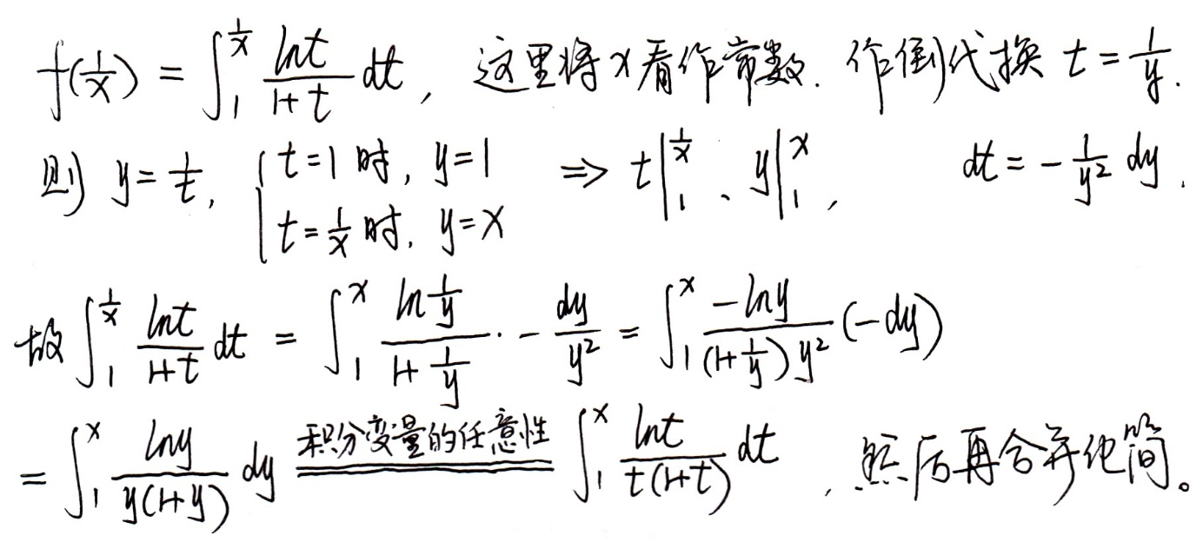
2017期末A卷
注：要使积分区间一致、以便合并，需要做“倒代换”，步骤如下：

Slide 17
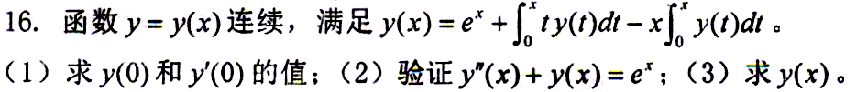
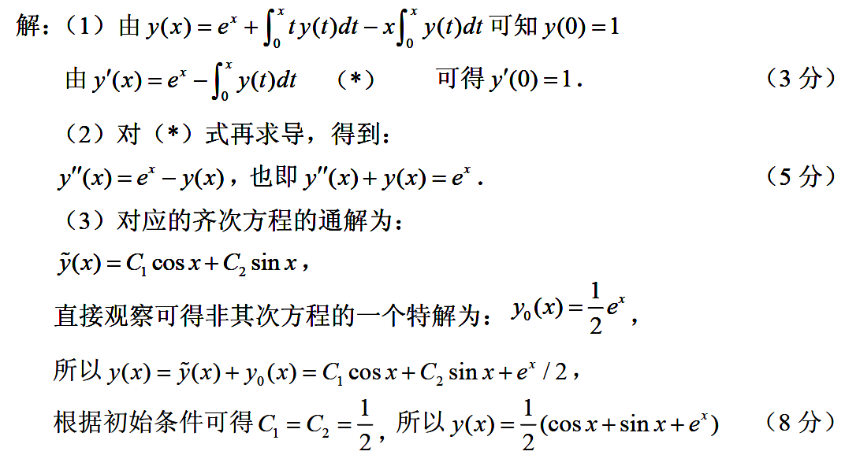
2017期末A卷

Slide 18
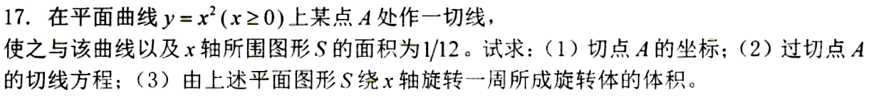
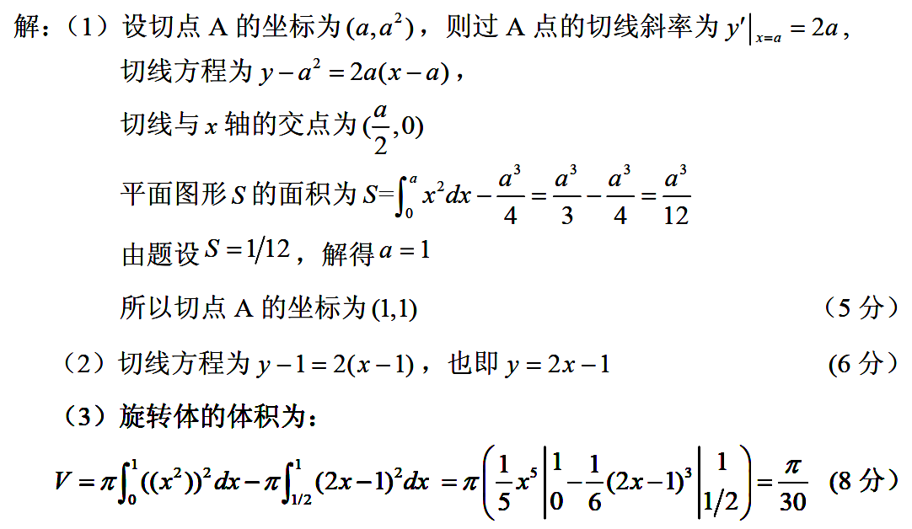
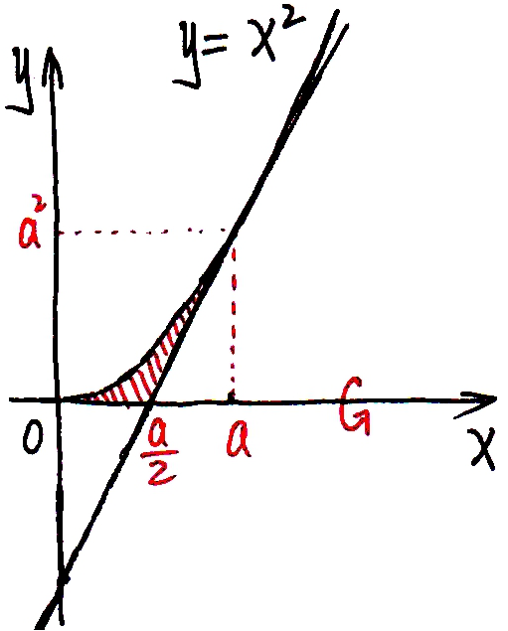
2017期末A卷

Slide 19
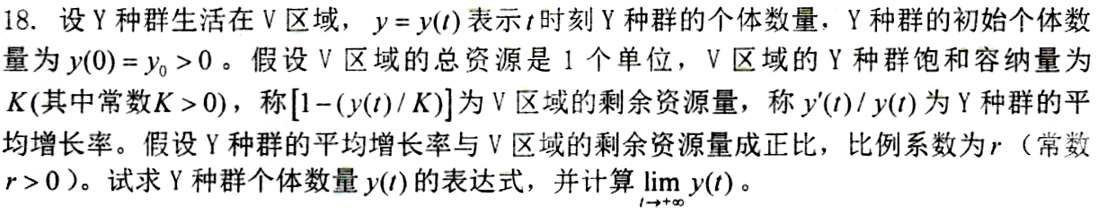
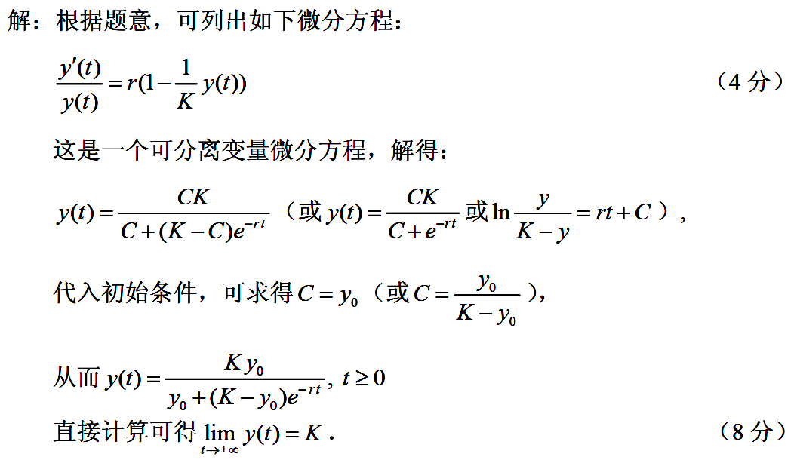
2017期末A卷
看图说话，看题列式。

Slide 20
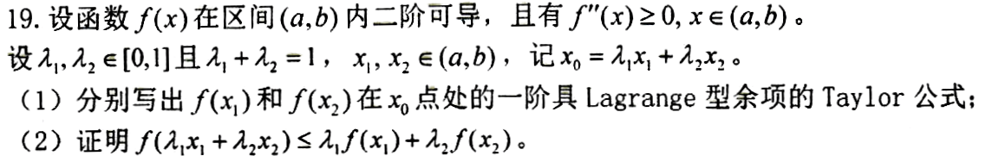
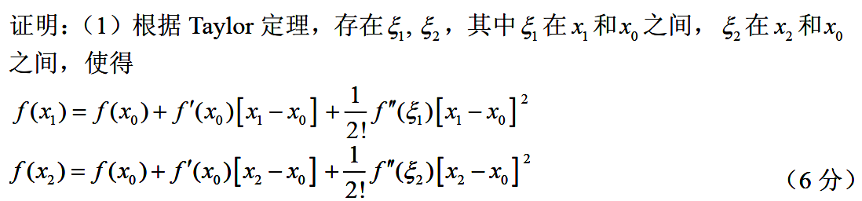
2017期末A卷

Slide 21
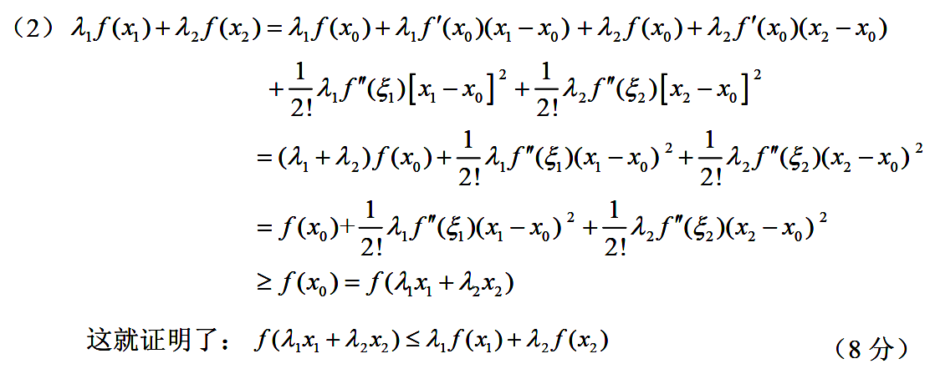
2017期末A卷

Slide 22
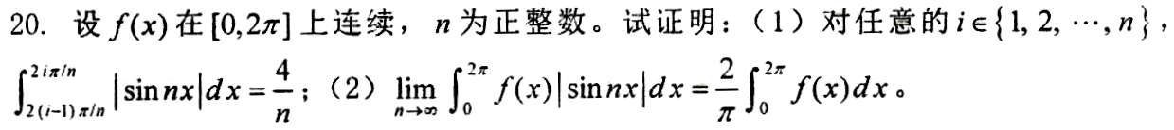
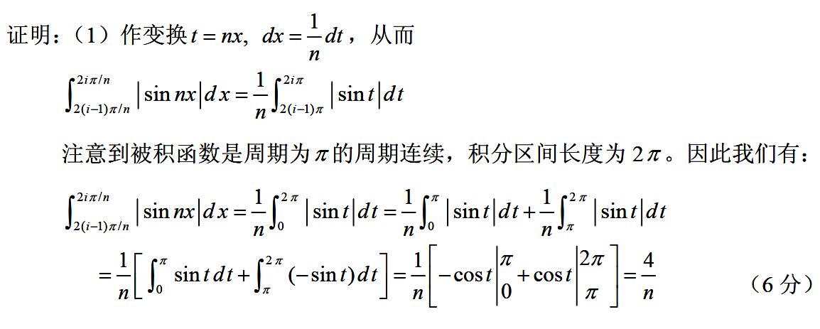
2017期末A卷

Slide 23
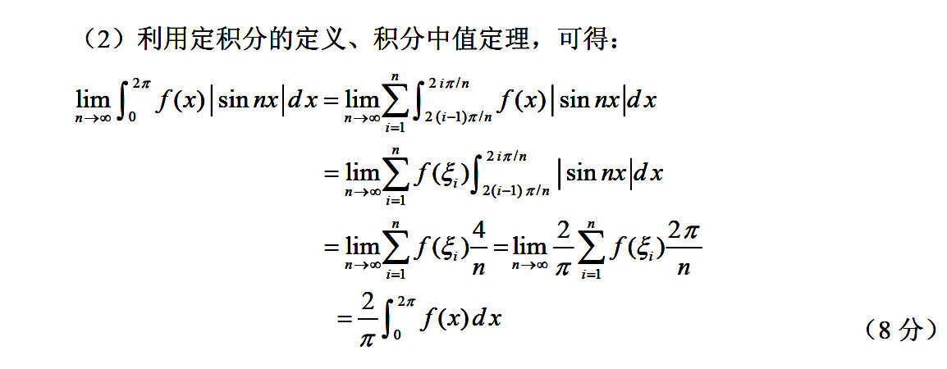
2017期末A卷
定积分变为黎曼和
运用已知结论
黎曼和变回为定积分

Slide 24
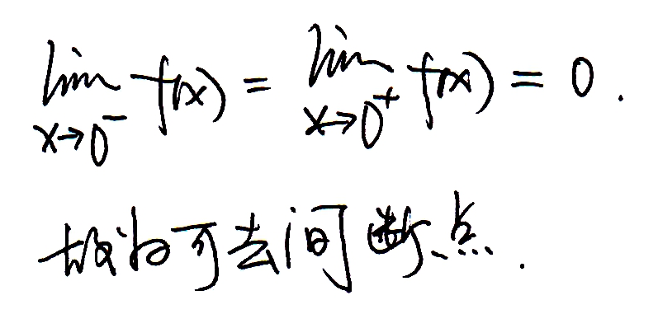
2017期末B卷
可去
设x₀为函数f(x)的间断点
记该点的左右极限之差的绝对值|f(x₀⁺)-f(x₀⁻)| = A
可去间断点（A = 0）
跳跃间断点（A = 正常数）
第一类间断点
间断点
无穷间断点（A = +∞）
振荡间断点（f(x₀⁺)或f(x₀⁻)不存在、且交替变化）
第二类间断点

Slide 25
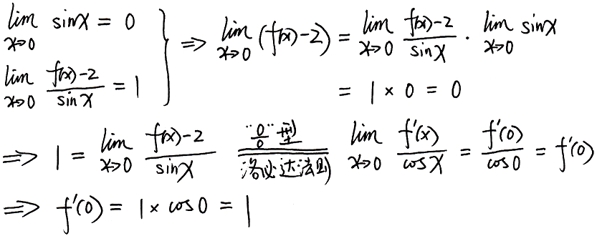
2017期末B卷
1

Slide 26
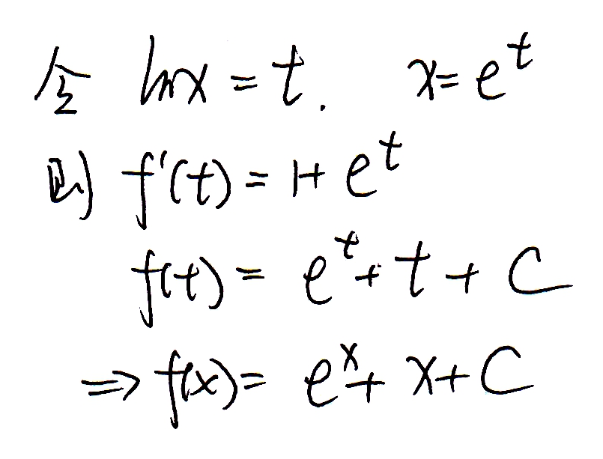
2017期末B卷
e^{x} + x + C
注意：常数C不能丢。

Slide 27
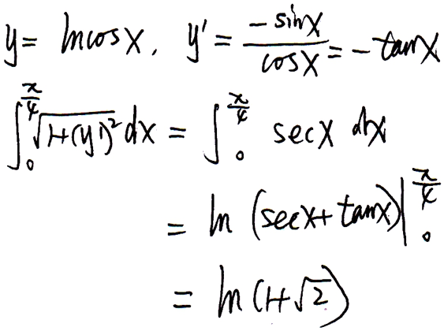
2017期末B卷
ln(1+√2)
这类题期末考试大概率会考。
常规x-y方程、参数方程、极坐标三种情况下的弧长公式都应牢记（详见课本195-196页）

Slide 28
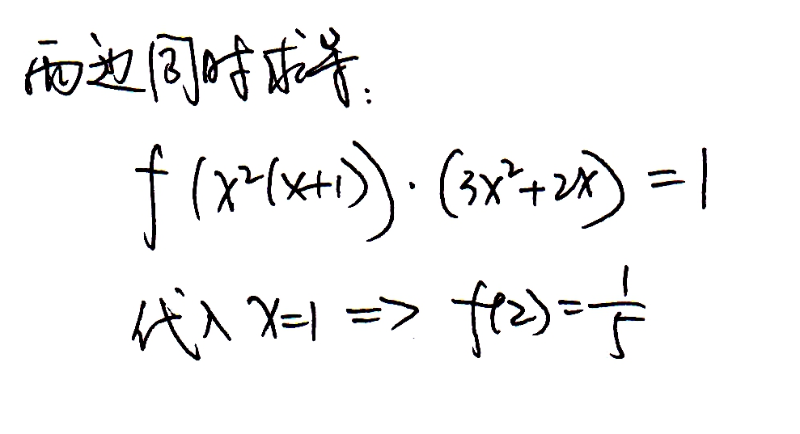
2017期末B卷
1/5
题干看似复杂，但实际并不需要求出f(x)，
求导后、代入合适的数值即可求解。

Slide 29
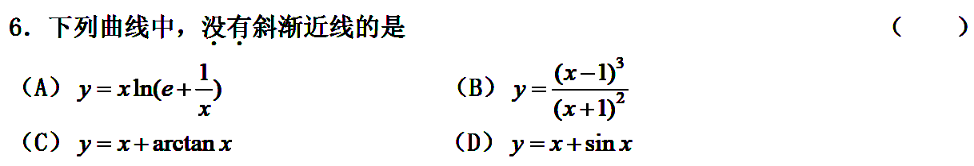
2017期末B卷
D
( a ≠ 0 )
A. 斜渐近线为 y = x
B. 斜渐近线为 y = x - 5
C. 斜渐近线为 y = x ± 1
D. 无斜渐近线（能求出a、但求不出b）

Slide 30
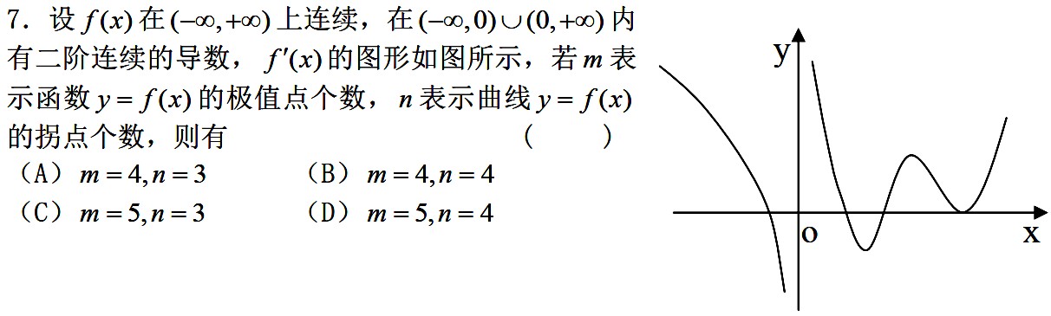
2017期末B卷
A
注意题干给出的是哪种函数的图像。
极值点 → f’(x) = 0或f(x) 不可导的点，图像与x轴有3个交点、另还存在一个间断点（ x = 0，两侧异号），说明f(x)有4个极值点，故 m = 4
拐点 → f’’(x) 左右邻域异号，或f’(x)图像发生拐弯、即f’(x)的变化率发生符号变化。注意到x＞0时， f’(x)变化率发生了3次变号（负→正→负→正），故 n = 3

Slide 31

2017期末B卷
B
注意审题，究竟需要做1次积分、还是2次积分。
f’(x) = sinx，积分得 f(x) = -cosx +C₁，
由于f(0) = -1，带入得 C₁ = 0，故 f(x) = -cosx
设F(x)为 f(x)的原函数，积分得 F(x) = -sinx + C₂
因此只有B选项符合要求。

Slide 32


2017期末B卷
C

Slide 33


2017期末B卷
A

Slide 34


2017期末B卷
及时进行无穷小量的等价替换，以简化计算过程；
注意“洛必达法则”的使用范围（“0/0”型、“∞/∞”型）。

Slide 35


2017期末B卷
这类题，要么运用“夹逼定理”，要么运用定积分。
单项最大值n倍的极限 ＝ 单项最小值n倍的极限 → 夹逼定理
单项最大值n倍的极限 ≠ 单项最小值n倍的极限 → 定积分

Slide 36

2017期末B卷
选择合理的阶次进行泰勒展开，合并同类项后比较系数求解。

Slide 37


2017期末B卷
运用分部积分、化简求解，注意别漏掉了绝对值。

Slide 38


2017期末B卷
积分区间对称（且满足单侧区间积分值收敛）：
1.奇函数的定积分为 0
2.偶函数的定积分为积分区间一半的积分值的2倍

Slide 39

2017期末B卷
需要注意特解中 λ 的取值

Slide 40


2017期末B卷
先画图，再计算。
注意旋转体是绕x轴还是y轴，从而选择相应的模型公式。

Slide 41

2017期末B卷
通过求导，得出相应的数值关系；
通过代入特定值，获得初始条件。

Slide 42


2017期末B卷
拆分积分区间
合理运用三角函数的诱导公式

Slide 43


2017期末B卷
构建辅助函数求证，积分中值定理、微分中值定理可以联用。

Slide 44


2018期末A卷
法一：凑重要极限
法二：变形为对数的指数形式，再用洛必达法则

Slide 45

2018期末A卷
做大题时，需要写出数学归纳法的完整推导过程。

Slide 46

2018期末A卷
注意题干要求的是导数还是微分，
导数不带dx，微分要带dx。

Slide 47

2018期末A卷
拐点：左右邻域凸性相反，即二阶导数异号（课本P125）
注意要求的是拐点坐标，切勿只写一个横坐标、无谓失分

Slide 48


2018期末A卷
法一：倒代换（推荐使用，不容易记错求导公式）
法二：三角换元

Slide 49

2018期末A卷
注意积分区间是(0, a)还是(a, +∞)

Slide 50

2018期末A卷
选择相应阶次进行泰勒展开求解，注意系数的正负符号。

Slide 51

2018期末A卷
上下平移，会改变奇函数的性质，但不会改变偶函数的性质；
与F(x)单调性相关的，是f(x)的正负性、而非单调性。

Slide 52

2018期末A卷
参考课本 P202
例 6.6.10

Slide 53

2018期末A卷
此类题无捷径，按照连续、可导的定义一步步分析求解。

Slide 54


Slide 55

建议把规律（结论）记住，做小题可以直接用。

Slide 56

2018期末A卷
注意换元后，被积函数、积分变量、积分区间的变化；
及时进行无穷小量的等价替换，结合洛必达法则，化简求解。

Slide 57

2018期末A卷
这类题，要么运用“夹逼定理”，要么运用定积分。
单项最大值n倍的极限 ＝ 单项最小值n倍的极限 → 夹逼定理
单项最大值n倍的极限 ≠ 单项最小值n倍的极限 → 定积分
一般写成求和符号形式的，多半是黎曼和、定积分的模型

Slide 58


2018期末A卷

Slide 59

2018期末A卷
分部积分、变型递推，注意别漏了常数C。

Slide 60

2018期末A卷
使用换元法，去掉根式(x^{1/2})，化简求解。

Slide 61

2018期末A卷
方法一：（套公式）

Slide 62

2018期末A卷
方法二：（凑微分）

Slide 63

2018期末A卷
注意题干所求的是哪个值，避免丢简单分数。

Slide 64


2018期末A卷

Slide 65

2018期末A卷
重要定理，既要知其然、也要知其所以然。

Slide 66

2018期末A卷
构造函数，通过零点定理证存在性，通过单调性证唯一性。

Slide 67

2018期末B卷
根据导数定义求解，注意正负符号。

Slide 68


2018期末B卷
负号不能丢
注意要求的是切线还是法线。切点纵坐标切勿算错。

Slide 69


2018期末B卷
注意换元前后积分区间、被积函数、积分变量的变化。
熟练掌握连续定义
与无穷小量等价替换

Slide 70


2018期末B卷
题干具有迷惑性
实际需要做2次积分
熟练掌握可导定义
即左右导数相等

Slide 71

2018期末B卷
进行凑微分或换元，从而更直观地进行判断。

Slide 72
2018期末B卷
“偶函数”积分得到“奇函数 + 常数C”，
因此只有一个奇函数，即C=0时的情况。
满足相关条件，即意味着函数需要在给定区间连续。
C选项在x=1处不连续。

Slide 73

2018期末B卷
熟练掌握洛必达法则的使用范围及计算过程；
注意有些负号不能漏掉，有些地方会负负得正。

Slide 74
2018期末B卷
三角函数公式是否熟练？

Slide 75
三
角
函
数
基
本
公
式
两角和与差的
三角函数
三角函数的定义
倍角公式
诱导公式1
半角公式
诱导公式2
万能公式
同角三角函数
基本关系
和差化积
积化和差

Slide 76
三角函数的定义

Slide 77
诱导公式1
函数名不变，符号看象限.

Slide 78
诱导公式2
函数名改变，符号看象限.

Slide 79
同角三角函数基本关系
倒数关系：
商数关系：
平方关系：

Slide 80
. 两角和与差的三角函数：

Slide 81
倍角公式

Slide 82
半角公式

Slide 83
万能公式

Slide 84
和
差
化
积

Slide 85
积 化 和 差

Slide 86

2018期末B卷
使用半角公式进行化简，开根号后绝对值不能丢；
通过拆分积分区间，去掉绝对值符号。

Slide 87

2018期末B卷
本题看似需要求导2次、积分1次；
实际可以运用分部积分法，只求导1次、积分1次。
某些中间量未必需要求出，紧扣题干，简化过程。

Slide 88

2018期末B卷
使用分部积分法，结合洛必达法则，化简求解。

Slide 89

2018期末B卷
求导得出微分方程式，带入特殊值获得初始条件。

Slide 90

2018期末B卷
注意：参考答案有误。F(x)在[0, 1]并不单调，需分段讨论。

Slide 91

2018期末B卷
构建辅助函数求解
创造中值定理条件（找点）

Slide 92

2018期末B卷
运用积分中值定理、定积分保序性、函数单调性求证

Slide 93

2018期末B卷
f(x)在某点连续 → 左极限 = 右极限 = 函数值

Slide 94

2018期末B卷
只需要根据导数定义，求出x=0处的左导数与右导数，看它们是否相等即可。相等则可导，不相等则不可导。

Slide 95


2018期末B卷
第二问超出考纲
不会做也没关系
由于抽水终点为液面高度2，故液面为y时吸取水的质量微元dM=ρdV
而dV=π(√y)²dy，此时的位移s即为瞬时液面到初始液面的距离 2-y
故有：dW=dF·s=dM·g·s=ρ·π(√y)²dy·g·(2-y)=ρg(2-y)πydy

Slide 96

2019期末A卷
A
A
(-1,0)
sin(x-2)只能抵消一个x-2
B
(0,1)
C
(1,2)
D
(2,3)
这类题型通常使用排除法来做

Slide 97

2019期末A卷
C
A
B
C
D
这类题也可以举特例画图判断
如，令f(x) = x² （x＞0）

Slide 98

2019期末A卷
B
注意结合图像，提高解题效率。
A
B
C
D

Slide 99

2019期末A卷
D
A
0
B
1
C
2
D
3
三类渐近线的计算方法一定要熟练掌握

Slide 100

2019期末A卷
5. 下列反常积分中收敛的是（ ）
C
A
B
C
D
合理运用凑微分、换元、分式拆分等手段进行变形和化简

Slide 101

答案解析
2019期末A卷
此处添加答案解析
注意要求的是切线还是法线，切点纵坐标要计算准确。
可为此题添加文本、图片、公式等解析，且需将内容全部放在本区域内。正常使用需3.0以上版本

Slide 102

答案解析
2019期末A卷
7. 曲线 在t=1处的曲率半径为（ ）
此处添加答案解析
曲率圆不考，但曲率很可能会考，所以一定要牢记曲率公式
先求出一阶导、二阶导，再代入计算，注意分子加绝对值。
可为此题添加文本、图片、公式等解析，且需将内容全部放在本区域内。正常使用需3.0以上版本

Slide 103

答案解析
2019期末A卷
8. 设f(x)有连续的导函数且f(x)>0,
则
此处添加答案解析
不必求出f(x)本身，通过题干等式求导，即可得出f’(x)/f(x)的值
代入求解即可，从而节省时间、也降低算错概率。
可为此题添加文本、图片、公式等解析，且需将内容全部放在本区域内。正常使用需3.0以上版本

Slide 104

9.
2019期末A卷
这类题，要么运用“夹逼定理”，要么运用定积分。
单项最大值n倍的极限 ＝ 单项最小值n倍的极限 → 夹逼定理
单项最大值n倍的极限 ≠ 单项最小值n倍的极限 → 定积分

Slide 105

2019期末A卷
10. 半径为1的半圆周 的质心坐标为（ ）

Slide 106

2019期末A卷
可以拼凑为-1/2·du
无穷小量
等价替换
运用导数定义

Slide 107

2019期末A卷
此类题无捷径，耐心梳理，分段分析
切勿遗漏不可导的点

Slide 108

2019期末A卷

Slide 109

2019期末A卷

Slide 110

2019期末A卷
换元去根式
待定系数拆分式
注意还原为x
绝对值不能丢

Slide 111

2019期末A卷
需要注意积分区间、积分变量、被积函数在换元的前后变化
该题使用“倒代换”更简单

Slide 112

2019期末A卷

Slide 113

2019期末A卷
遇到较复杂的综合题不能慌，按部就班，寻找突破，化简求解。

Slide 114

2019期末A卷
合理利用偶函数性质与题干条件

Slide 115

2019期末A卷

Slide 116

2019期末A卷
先画图，再求解。

Slide 117

2019期末A卷

Slide 118

2019期末A卷
利用题干条件，巧妙构建辅助函数。
除相减之外，作比值也可以。

Slide 119

2019期末A卷
求证等式中含有二阶导，因此需要以一阶导数作为衔接桥梁。
运用导数定义，根据题干条件求出特定值的一阶导数。

Slide 120

2019期末A卷
积分中值定理、微分中值定理联用，不遗余力创造使用条件。

Slide 121


2020期末A卷
D
如果要使D选项的逆命题也成立，
则需要把第三个子列{x_{3n+2}}也补充上。

Slide 122


2020期末A卷
B
三类渐近线的求解方法一定要熟练掌握

Slide 123


2020期末A卷
C
充分结合函数图像。
注意“等号”不能取，因为此时函数图像与x轴相切，存在重根，与题干不符。

Slide 124

题干中的闭区间应改为开区间
2020期末A卷
C
不一定，两个极限有可能相等，如f(x)=x²、g(x)=x；
不一定，函数值的大小关系不能反映其变化率的大小关系，同如f(x)=x²、g(x)=x；
正确。移项后根据定积分的“保序性”可证。
不一定，是因为不定积分得到的是带不定常数的曲线族，因此无法保序。如f(x)=x²、g(x)=x，在(0,1)上f(x)＜g(x)，但(1/3)x³+C₁未必小于(1/2)x²+C₂。

Slide 125


2020期末A卷
A
请注意，不要漏掉了负号。

Slide 126


-1
2020期末A卷
分子分母同时乘以或除以某个数，
是极限求解问题的常规套路。

Slide 127


2020期末A卷
-1
严格遵照题干函数表达式，
考虑定义域及间断点时不可随意约分。
结合函数图像、完成求解。

Slide 128


2020期末A卷
π/2
及时代入数值，简化求解过程。

Slide 129


2020期末A卷
(1/4, +∞)
直接将f(x)按照变上限积分的求导法则来求导即可，没必要先积分、再求导（因为会把问题复杂化）。
由于积分上限为x、下限为常数，因此它的导数就是被积函数（用x替换t）。

Slide 130



2020期末A卷
6a
1.这类题期末考试大概率会考。因此常规x-y曲线、参数方程、极坐标三种情况下的弧长公式都应牢记；（课本195-196页）
2.去根号时绝对值不能丢。

Slide 131



2020期末A卷
也可以更早地进行无穷小量等价替换，简化求解过程：

Slide 132


2020期末A卷
运用洛必达法则，结合变上限积分求导公式，进行计算。

Slide 133

2020期末A卷
答题时可以省略一些内容，写清楚关键步骤就好。

Slide 134


2020期末A卷
注意题干是要求微分还是求导数，微分别漏掉了dx

Slide 135


2020期末A卷
适当配方变形、凑微分，仔细检查系数、防止遗漏。

Slide 136


2020期末A卷
由于凑微分时dx=-d(2-x)，所以这里会出现一个负号。

Slide 137


2020期末A卷
通过观察法或待定系数法，拆分成简单分式求解。

Slide 138

2020期末A卷
曲率圆不考，但曲率很可能会考，所以一定要牢记曲率公式。
先求出一阶导、二阶导，再代入计算，注意分子加绝对值。

Slide 139


2020期末A卷
先画图，再求解。牢记积分及旋转体体积公式；
看清题干要求的是绕x轴还是y轴旋转得到的体积。

Slide 140

2020期末A卷
通过适当变形，寻找辅助函数，分析凸性并求证。

Slide 141


C
2020期末B卷
列举合适的反例，快速判断。

Slide 142


2020期末B卷
B
三种渐近线的计算方法
一定要掌握

Slide 143


2020期末B卷
D
分析二阶导函数在 x₀ 邻域的性质，再做判断。

Slide 144

B
2020期末B卷
奇函数求导变为：偶函数，偶函数积分变为：奇函数 + C
偶函数求导变为：奇函数，奇函数积分变为：偶函数
依题干条件、复合函数求导法则及奇函数性质：
[F(-x)]’ = F’(-x)·(-x)’ = -F’(-x) = -f(-x) = f(x) = F’(x)
F(-x) 与 F(x) 同为 f(x) 的原函数
故有：F(-x) = F(x) + C
代入 x = 0，得：C = 0
因此：F(-x) = F(x)，即F(x)均为偶函数

Slide 145


B
2020期末B卷

Slide 146

B
2020期末B卷
遇到较难的题目，推荐使用正选法。
即发现一个选项大概率正确，那就选它。
（其它选项如果弄不懂，就不管了）

Slide 147


2020期末B卷
4
分子分母同时乘以或除以某个数，
是极限求解问题的常规套路。

Slide 148

2020期末B卷
使用隐函数求导法，注意题干要求的是微分还是导数。
导数不带dx，微分需要带dx。

Slide 149

2020期末B卷
1.寻找规律、再求解；
2.前四阶导数没有捷径，只能硬求。

Slide 150

2020期末B卷
两次分部积分，并代入题干条件，完成求解。

Slide 151
分部积分法复习
v’(x)的选择顺序：“指三幂对反”
或
注：
的选择，
下面给出常见的利用
分部积分的难点是
分部积分的形式：
1）
情形，
为
次多项
式，
为常数，要进行
次分步积分法，
每次均取
为
多项式部分为

Slide 152
2）
情形，
为
次多项式，
取
为
而取
为
用分部积分法一次，被积函数的形势发生变化，再
考虑其他方法
3）
情形进行二次分步积分法后移项，
合并可得
4）
比较复杂的被积函数使用分步积分法，要用凑微分法，
使尽量多因子和
凑成

Slide 153
记忆方法
我们已经给出了常见的每种积分方法的适用形式，其中对于分
部积分法来说
选择的一般规律通常是按照“指三幂对反”
的顺序选择
即优先级为：指数函数＞三角函数＞幂函数＞对数函数＞反三角函数
【例】
求不定积分
解：

Slide 154
【例】
计算不定积分
（I）
（II）
解：

Slide 155
【例】
求
解：
所以
故

Slide 156

2020期末B卷
这类题期末考试大概率会考
因此常规x-y曲线、参数方程、极坐标三种情况下的弧长公式都应牢记（详见课本195-196页）

Slide 157



2020期末B卷
两种方法均要注意：该有的负号不能丢。

Slide 158


2020期末B卷
通过平方差公式进行分子有理化，
将根号项挪至分母且变为相加的形式，再化简。
相减时不能进行无穷小量等价替换，相乘相除才可以。

Slide 159


2020期末B卷
使用取对数求导法，注意题干要求的是微分还是导数。
导数不带dx，微分需要带dx。

Slide 160


2020期末B卷
通过因式分解，进而拆分为简单分式之和，进行求解。
注意该有的负号（本题无、但其它题可能有）和绝对值不能丢。

Slide 161



2020期末B卷
使用分部积分法求解
注意某些点的极限值是怎么得来的（洛必达法则）

Slide 162



2020期末B卷
奇函数 偶函数
（二倍角公式化简）

Slide 163


2020期末B卷
切点的横纵坐标一定不能算错，避免丢冤枉分。
看清题干要求的是切线还是法线（有些题只求一种）

Slide 164


2020期末B卷
由于图形面积非负，因此需要取绝对值。
如果时间充裕，可以结合图像来分析。
红色阴影部分 黑色阴影部分

Slide 165


2020期末B卷
方法一：（运用定积分的保序性）
由于t为积分变量，
因此对t作积分时，含x的项可以看做常数，能移进、移出积分号。

Slide 166

2020期末B卷
方法二：（连续求导分析、笨办法）

Slide 167

2021期末A卷
B
方法一：
（泰勒展开）
方法二：
（洛必达法则）

Slide 168


2021期末A卷
B
这类题求出该点的左右极限、进行判断即可。
注意：指数函数趋近于+∞和-∞的极限不一样。

Slide 169



2021期末A卷
D
容易看出，x = 0是f(x)的极小值点（也是最小值点），但在x = 0任意小的领域内，无论左侧右侧、函数都会剧烈震荡以至于找不到任何一个单调区间（如图所知）。
故而得出结论：函数的极值点未必是函数单调性改变的分界点，因为完全可能函数在这点附近不具有单调性（也不可导）。只有D选项正确。

Slide 170



C
2021期末A卷
如果记不清公式、且时间充裕，可以采取将4个选项逐一带入计算验证的“笨办法”。

Slide 171


A
2021期末A卷
1. A、C两个选项可以根据积分类型直接判断，未必要求出积分值（此处写出积分过程、是为方便大家复习知识点）；
2. 如果有些选项不会算或时间仓促，可以考虑“正选法”。

Slide 172


2021期末A卷
这类题，要么运用“夹逼定理”，要么运用“定积分”。
单项最大值n倍的极限 ＝ 单项最小值n倍的极限 → 夹逼定理
单项最大值n倍的极限 ≠ 单项最小值n倍的极限 → 定积分
本题单项最大值n倍极限(1) ≠ 单项最小值n倍极限(1/4) → 定积分

Slide 173


2021期末A卷
( a ≠ 0 )
注意：一段函数曲线可能存在两条不平行的斜渐近线。

Slide 174

2021期末A卷
先求出该点的一阶、二阶导数，然后套公式即可。

Slide 175

2021期末A卷
先求一阶导数
再套弧长公式
最后算定积分

Slide 176


2021期末A卷
奇函数 偶函数
也可考虑画出被积函数图像，直接计算半径为3的半圆面积
（做小题）

Slide 177


2021期末A卷
法一：凑重要极限
法二：取对数、洛必达法则

Slide 178

2021期末A卷
注意是求法线、不是求切线，以及纵坐标别算错了。

Slide 179


2021期末A卷
通过换元法，进行分部积分求解。

Slide 180


2021期末A卷
注意被积函数为分段函数，
故其定积分也需要拆分积分区间、分段进行求解。

Slide 181


2021期末A卷
方程解法一：套公式
方程解法二：移项凑积分

Slide 182

2021期末A卷
充分运用分部积分法及变上限积分求导法则，并结合图像分析。

Slide 183


2021期末A卷
零点定理证存在
单调性质证唯一

Slide 184


2021期末A卷
寻找、构造辅助函数
再运用微分中值定理

Slide 185

2021期末A卷
构造辅助函数，需要有依据；
既要知其然，也要知其所以然，掌握解题方法。

Slide 186
感谢信任支持
敬请批评指正

